Slide 1
Image TeleConsult
Dawid Wiśniewski, 94387, cz1145
Paweł Rychły, 94362, cz1145

Slide 2
Stworzenie narzędzia, które pozwoli na równoległą pracę nad obrazkami zapisanymi w formacie DICOM przez osoby przebywające w różnych miejscach

Slide 3
 | opis funkcjonalności | typ | status
1 | Tworzenie i usuwanie konta użytkownika | obowiązkowa | 100%
2 | Wyświetlanie listy dostępnych obrazów | obowiązkowa | 100%
3 | Dodawanie lub usuwanie zdjęć | obowiązkowa | 100%
4 | Udostępnianie zdjęć innemu użytkownikowi | obowiązkowa | 100%
5 | Zastosowanie filtrów graficznych na obrazie | obowiązkowa | 100%
6 | Zaznaczanie obszarów na zdjęciu | obowiązkowa | 100%
7 | Dodawanie komentarzy do punktów lub obszarów. | obowiązkowa | 100%
8 | Cofanie operacji | obowiązkowa | 100%
9 | Zapamiętywanie i możliwość przeglądu historii operacji | obowiązkowa | 50%
10 | Pobieranie zdjęcia z serwera | obowiązkowa | 100%

Slide 4
Zadania do wykonania:
Logowanie zdarzeń od każdego z klientów
Zapis zdarzeń do bazy danych
Rozsył zdarzeń do innych użytkowników
Kolorystyczna separacja użytkowników w edytorze

Slide 5
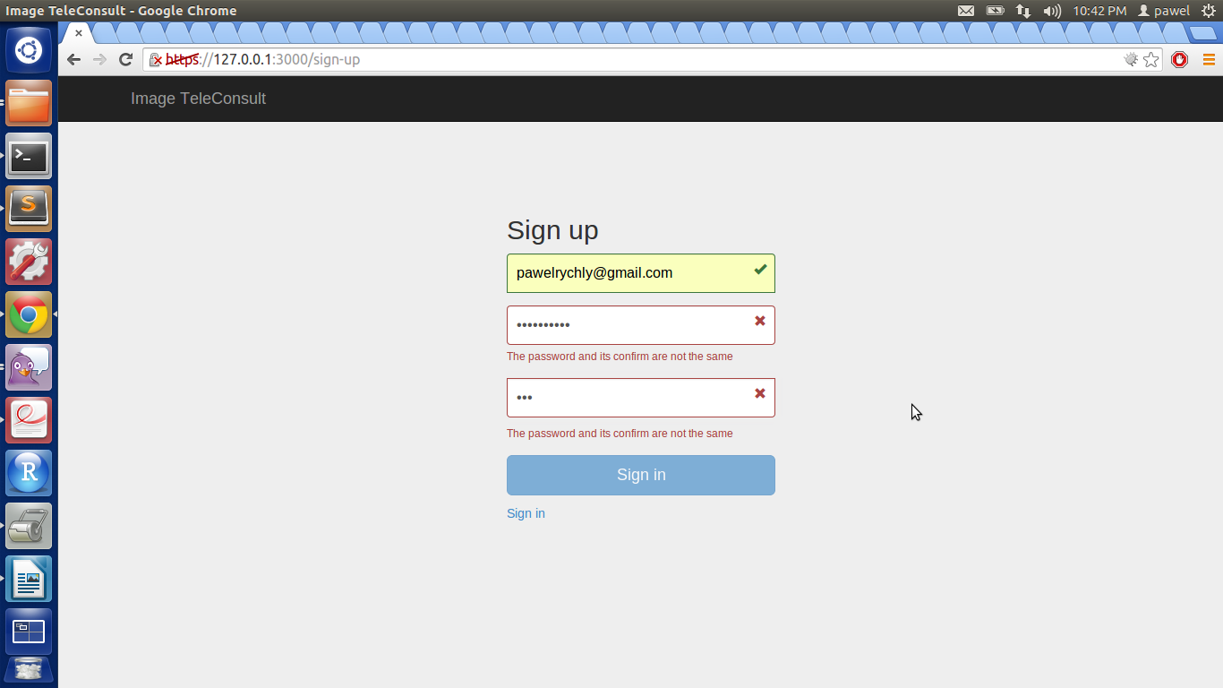

Slide 6
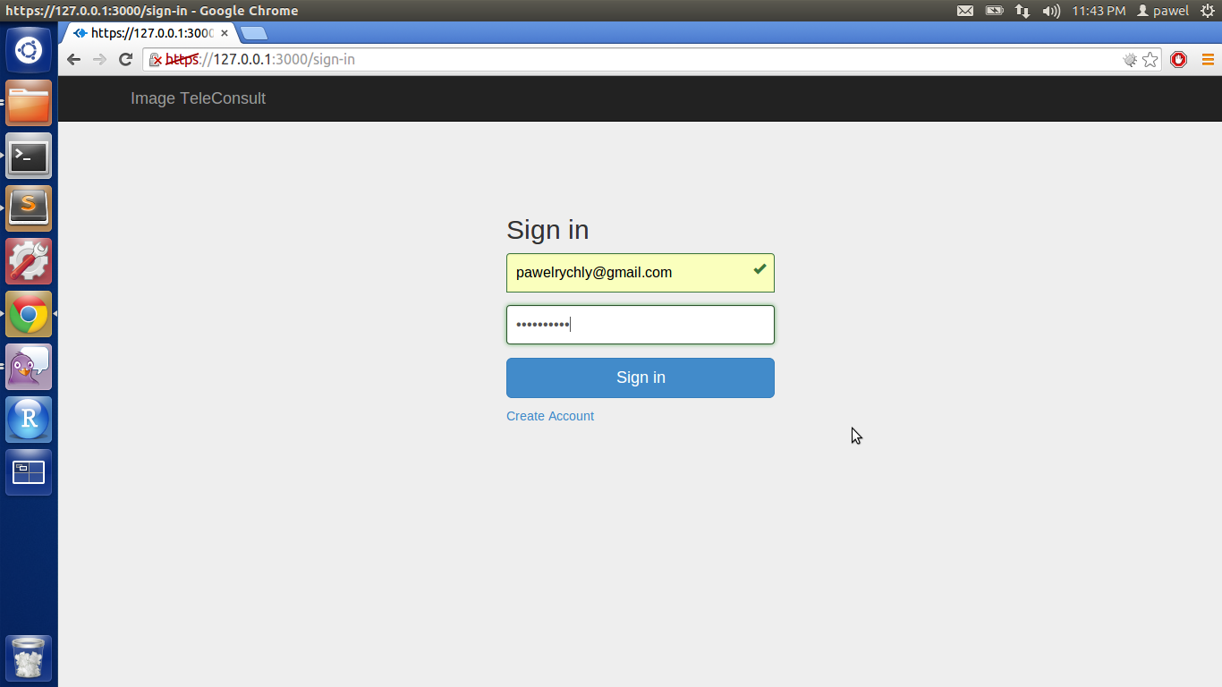

Slide 7
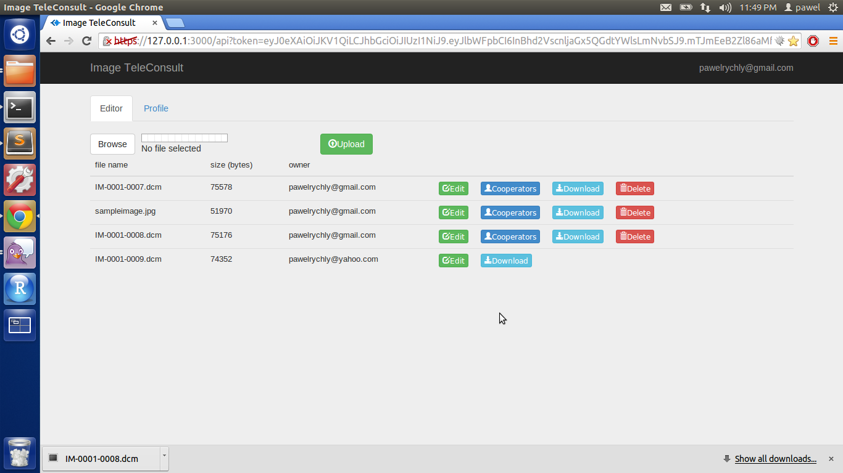

Slide 8
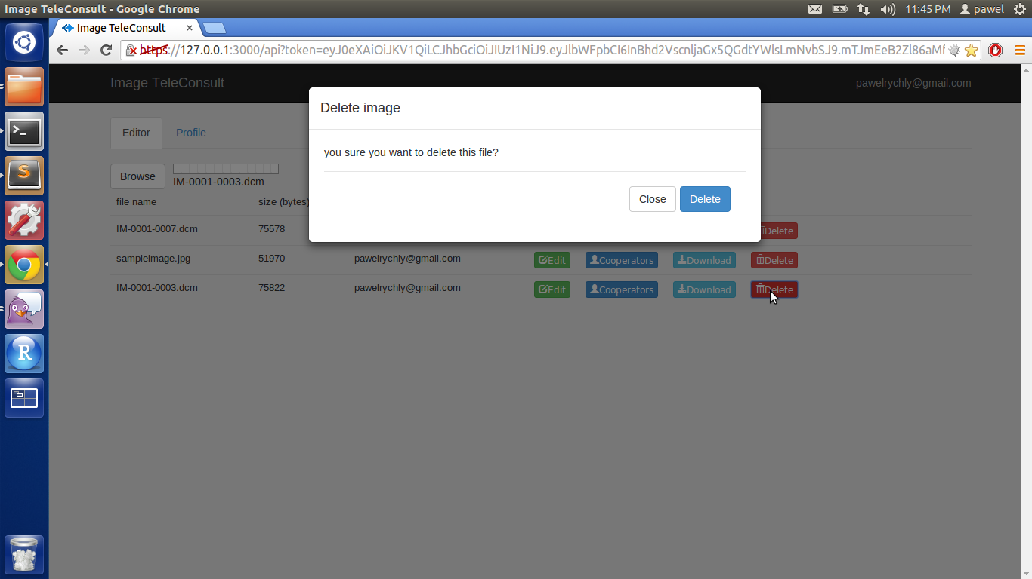

Slide 9
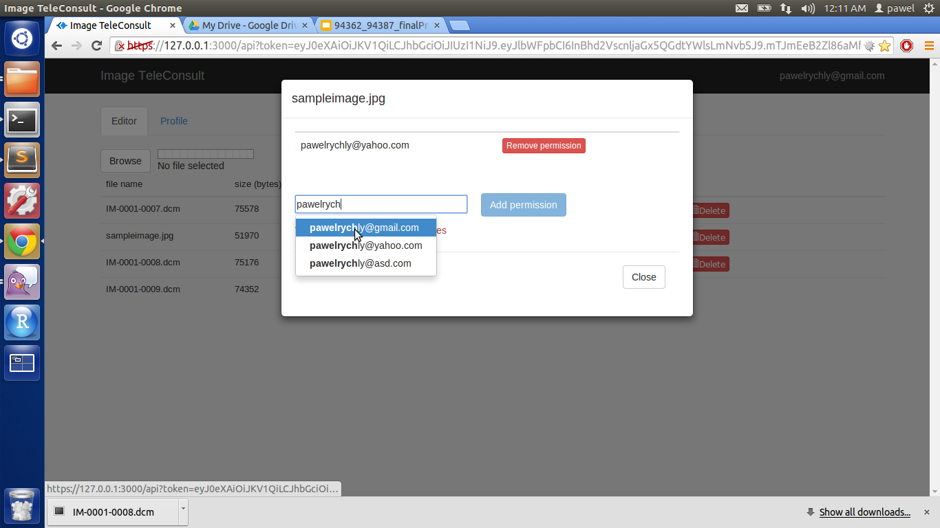

Slide 10
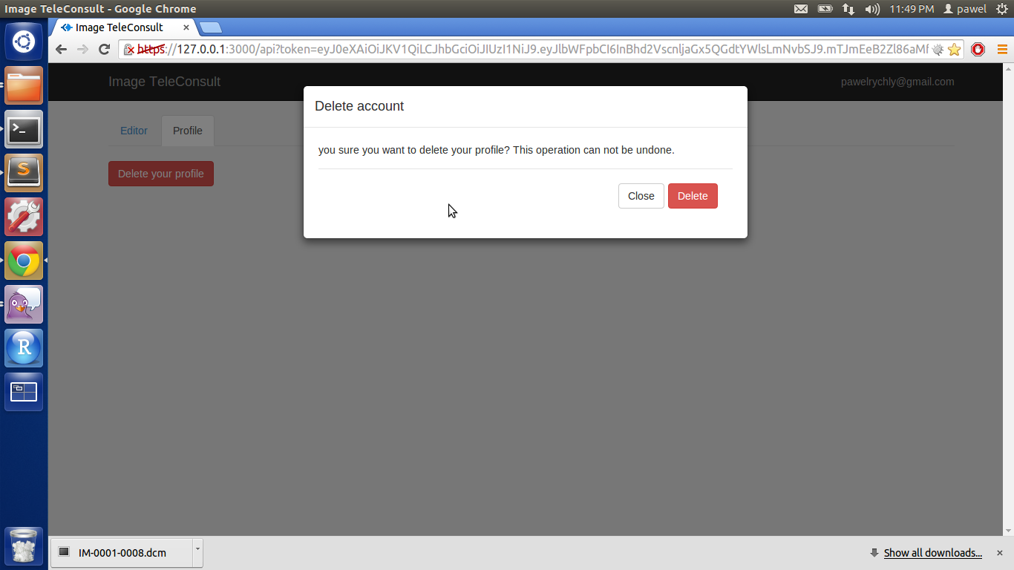

Slide 11
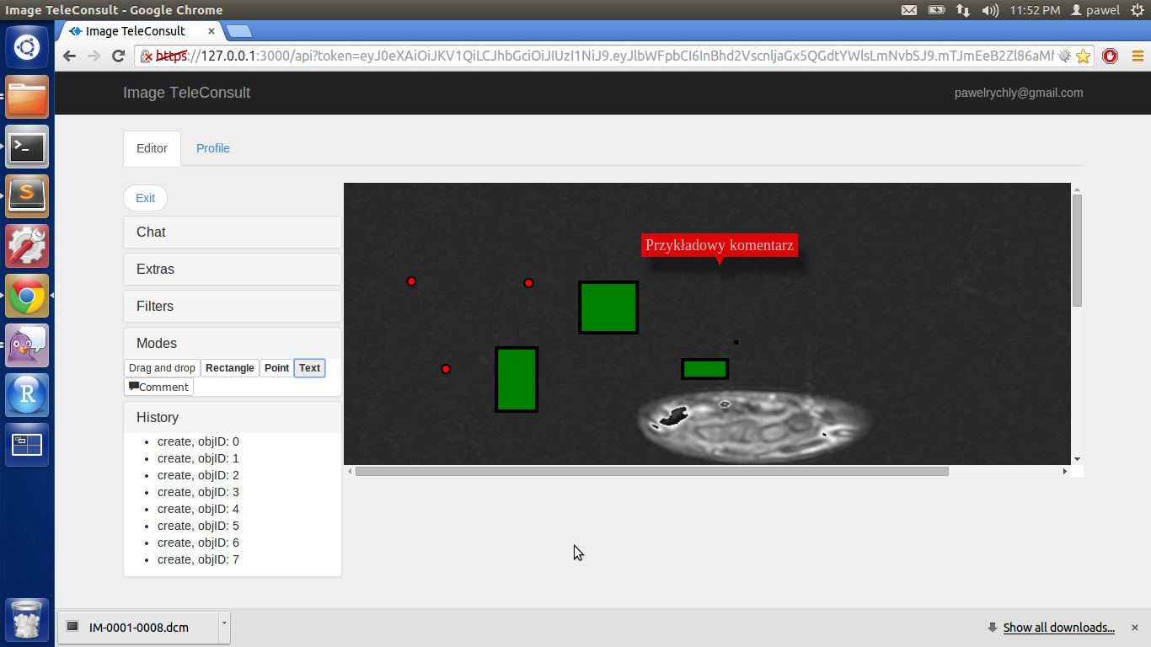

Slide 12
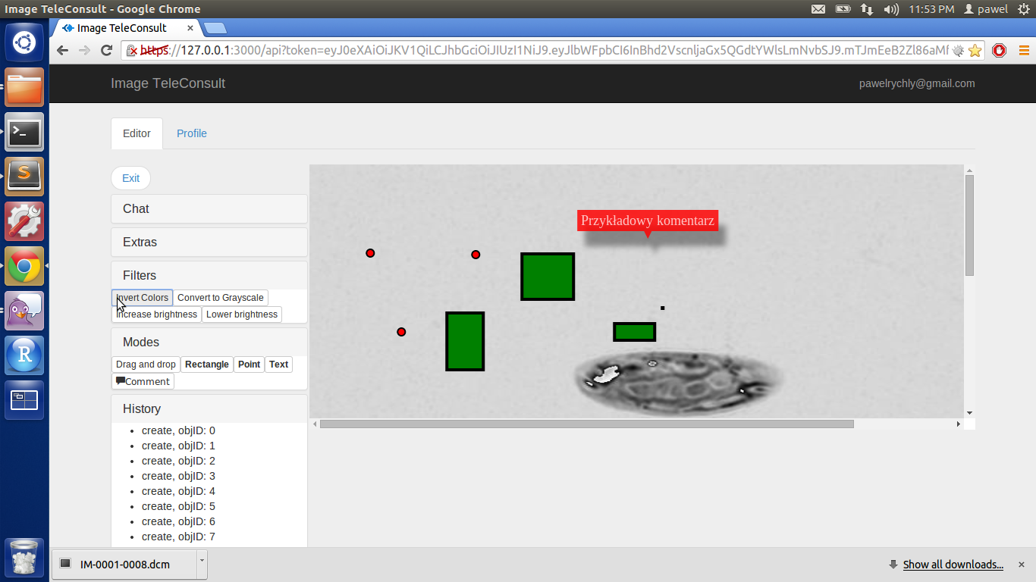

Slide 13
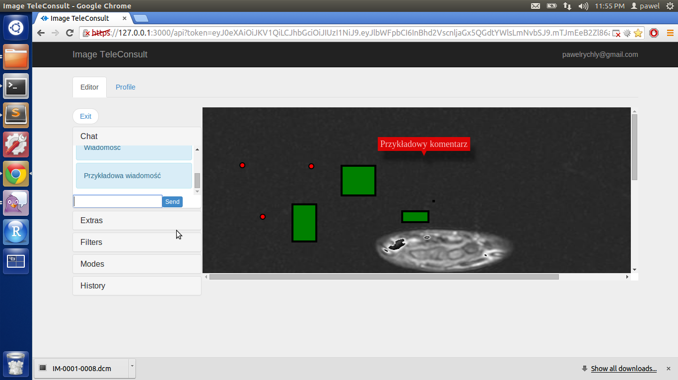

Slide 14
http://nodejs.org/
http://expressjs.com/
https://www.mongodb.org/
http://kineticjs.com/
http://dicom.nema.org/
http://getbootstrap.com/

